Slide 1
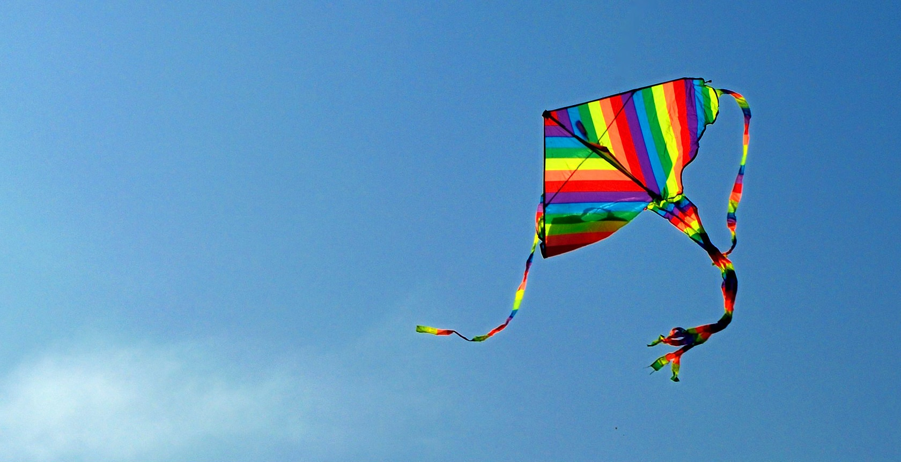

你放过风筝吗？今天我们学习的课文题目就是《风筝》。让我们走进课文，走进文中的孩子们中间，分享他们的快乐吧！

Slide 2
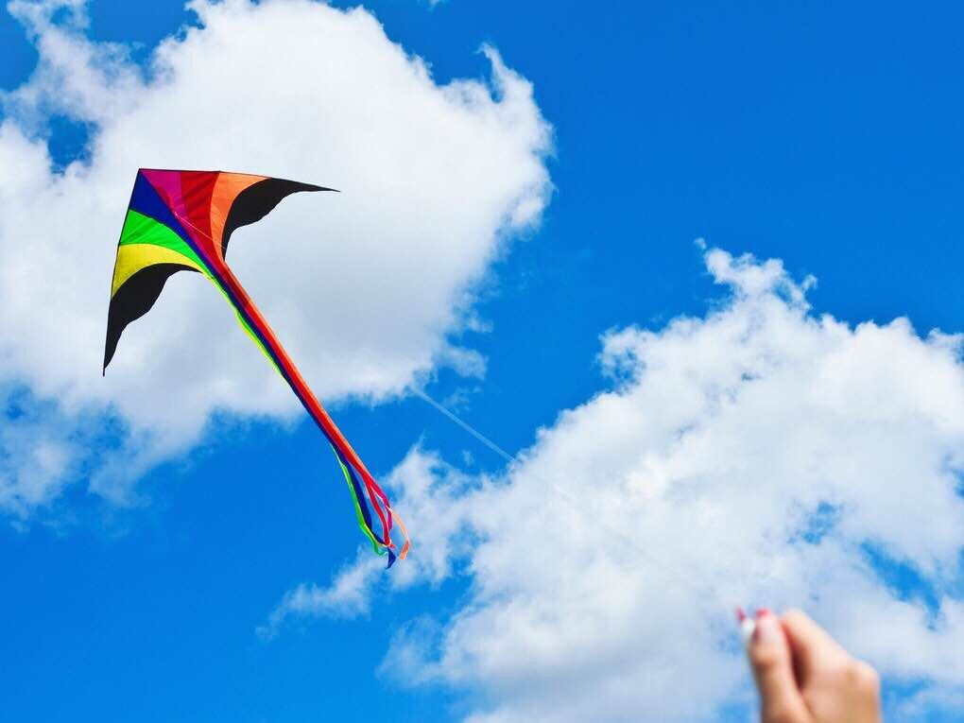

人教版 语文 四年级 上册
16 风 筝
第一课时
第二课时

Slide 3
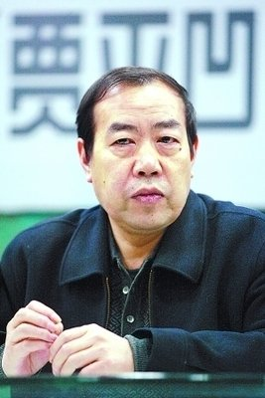
第一课时
贾平凹：
1952年生于陕西省商洛市丹凤县，毕业于西北大学中文系，当代作家。被誉为“鬼才”。发表作品《鬼城》《二月杏》《满月儿》《秦腔》等。

Slide 4
风筝
风筝又名“纸鸢”“风鸢”“木鸢”。起源于中国，是一种古代劳动人民发明的通信工具，第一个风筝是鲁班用竹子做的，后来只有皇宫里才有纸鸢。晚唐，人们在纸鸢上加竹笛，纸鸢飞上天以后被风一吹，发出“呜呜”的声响，好像筝的弹奏声，于是人们改称“风筝”。山东潍坊是著名的风筝之都。

Slide 5
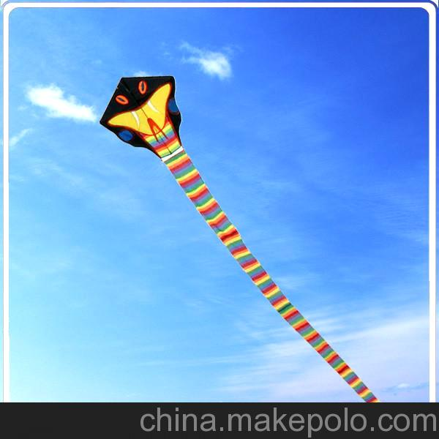
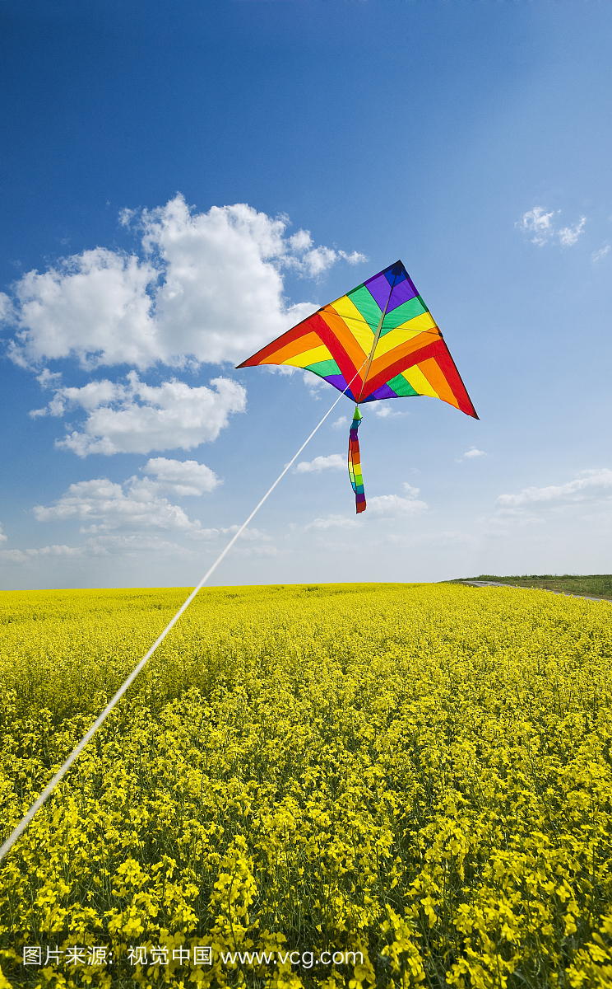

Slide 6



朗读课文 扫清障碍
我会认
chōng jǐng
xiē
gěng
下来
田
憧 憬
歇
埂

Slide 7
我会写
zhēng
bá
hú
dié
fú
tuō
筝
拔
蝴
蝶
福
托
shāo
xiē
zōng
sàng
quān
fáng
梢
歇
踪
丧
圈
坊

Slide 8


生字归类
筝
拔
蝴
蝶
福
托
梢
歇
踪
丧
圈
坊
左右 结构
上下 结构
全包围结构

Slide 9
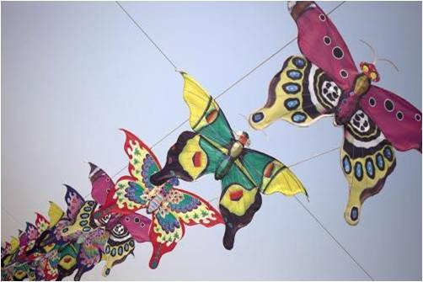

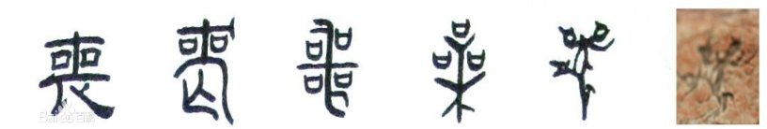
识字方法
换偏旁：
氵
字理识字：
丧
会意字。小篆字形,上面是“哭’,下面是“亡”。表示哭已死去的人。

Slide 10
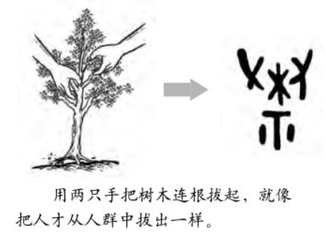
拔
形声字。“犮”意为“往上拖拉”。“手”与“犮”联合起来表示“用手往上拖拉”。本义：把物体往上拖拉出来。

Slide 11
易写错
bá
不要多写一“撇”
拔
拔：拔出 拔萝卜
拨：拨打 拨动

Slide 12
sàng
不要多写一“撇”。
丧
组词：垂头丧气 丧命
沮丧 丧失

Slide 13



识字游戏
我要放风筝
风筝
垂头丧气
幸福
蝴蝶
呼唤

Slide 14
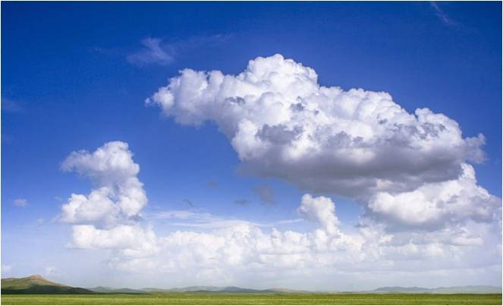
词语解释
憧憬：对未来的美好生活的期待与向往。本课指我们希望着、梦想着做出世界上最美丽的风筝，做出飞得最高的风筝。
天上的云变化多端，带给人们美好的憧憬。

Slide 15

大惊失色：非常害怕，脸色都变了。本课指我们看到风筝的线断了，风筝飞走了，很害怕。
他看了这篇报道后,顿时大惊失色。

Slide 16
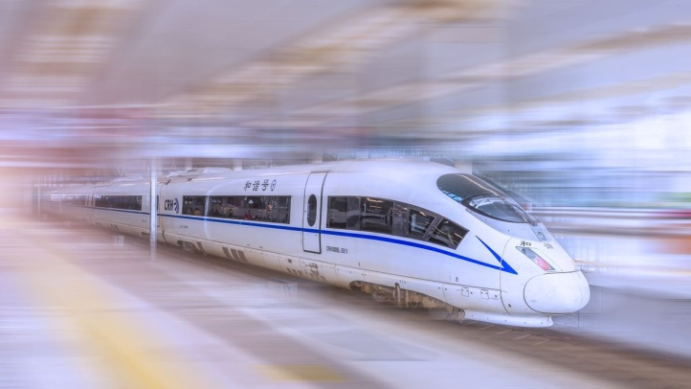
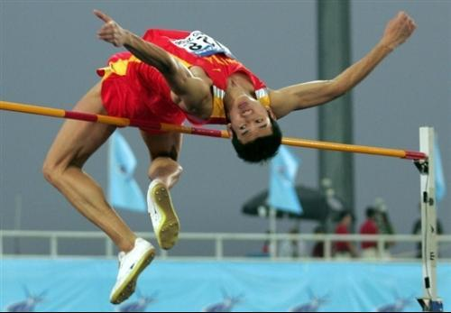
倏地
指极快地；迅速地。
凌空飞起
一下子飞得很高。

Slide 17

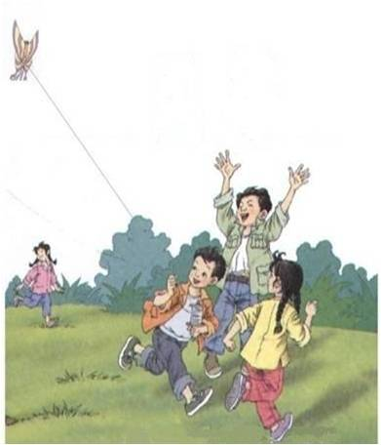
整体感知
默读课文，说一说课文围绕“风筝”讲述了一个怎样的故事？
(课后第一题)
写了“我”童年的时候 和小伙伴们做风筝、放风筝、找风筝的情景。

Slide 18
思考课文分为哪几部分，根据每一部分的意思，小组讨论全文的层次划分。
1
第一部分(第 自然段)：我们童年最大的快乐就是做风筝，放风筝。
第二部分(第 自然段)：做风筝。
第三部分(第 自然段)：放风筝。
第四部分(第 自然段)：找风筝。
2
3-4
5-8

Slide 19

课堂演练
一、补充词语。
（ ）呼万唤
千
大惊（ ）色
失
翩翩（ ）舞
垂头（ ）气
飞
丧

Slide 20
二、将下列搭配恰当的词语用线连起来。
快活地
坐在田埂上
极快地
喊叫
垂头丧气地
飞走了

Slide 21
三、说一说课文围绕“风筝”讲述了一个怎样的故事？在括号里填一填。
做风筝
放风筝
找风筝
（ ） （ ） （ ）
字词听写

Slide 22
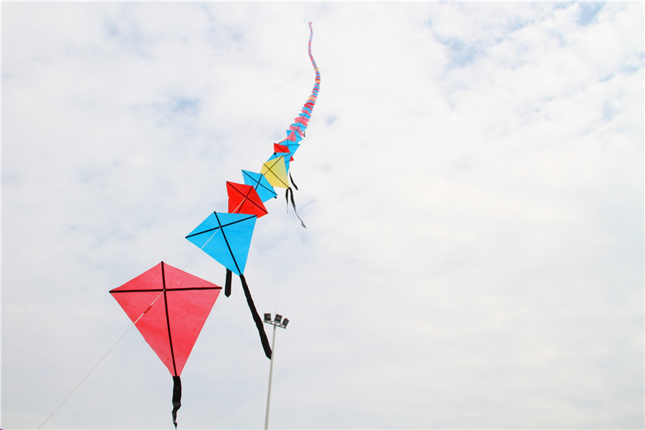
第二课时
上节课我们学习了生字，观赏了美丽的风筝，这节课让我们和作者一起放风筝，去体会“我们”放风筝时自由自在、无拘无束的快乐，与找风筝时的伤心。

Slide 23

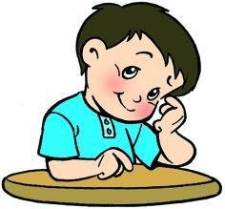
互动课堂
你从课题“风筝”中了解到哪些问题？
为什么不用《放风筝》做题目？
他想用风筝寄托一种怎样的情感?

Slide 24

孩子们的心情起伏变化体现在哪里呢？结合每一部分来体会。

Slide 25
做风筝
认真读第2自然段，用“ ”画出描写孩子们心情的句子和词语。

Slide 26
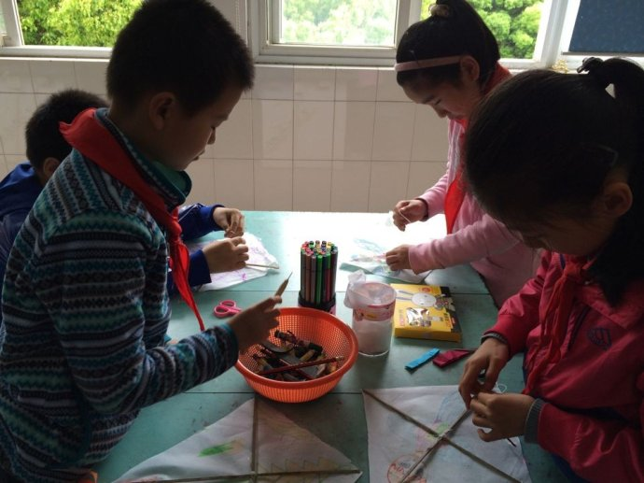
向往的意思
我们精心做着，心中充满了憧憬和希望。
孩子们做得很认真，心中充满了希望。

Slide 27
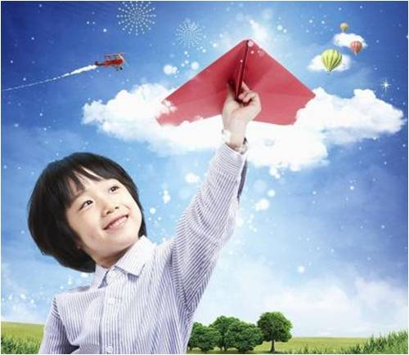
说话练习
假如让你做一个风筝，你想做一个什么样的？
我想做一个蜜蜂样的风筝,希望它飞得高高的,飞上蓝天,与小鸟欢唱,与白云嬉戏。

Slide 28
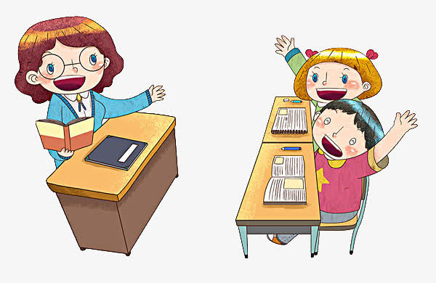
风筝做好了，却什么也不像了。我们依然快活，把它叫做“幸福鸟”，还把我们的名字写在上面。
从这个句子中我们可以看出他们的心情怎么样？
快活

Slide 29

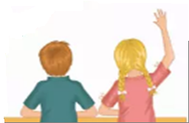
说一说
照常，和以前一样。
“依然”是什么意思？你还能写出几个类似的词语吗？
仍然、依旧、还是。

Slide 30
同桌交流
风筝就是风筝，为什么把它叫做“幸福鸟”呢？想一想，它寄托着谁的幸福？
虽然做好的风筝什么也不像，但那里面有着孩子们的快乐、憧憬和希望，寄托着孩子们的幸福。

Slide 31
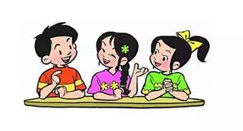
那为什么又要把自己的名字写上去呢？你们是怎么想的？
希望自己能像风筝一样在天空飞翔。
希望把自己的幸福放飞。
希望风筝能把自己的愿望带向远方。

Slide 32
放风筝
风筝做好了，我们是怎样放风筝的？默读第3、4自然段找出有关的语句。
1.请找出描写我们动作的词语，读一读。
2.从我们的描写中，你感受到了什么？

Slide 33

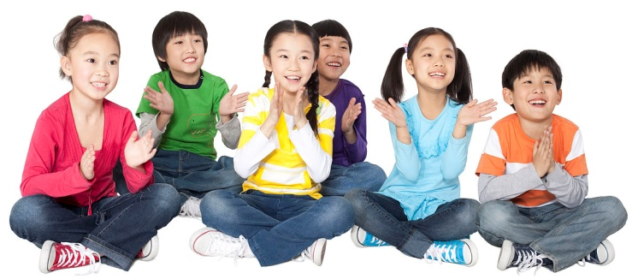
我们去放风筝。一个人用手托着，另一个人牵着线，站在远远的地方，说声“放”，那线一紧一松，风筝就凌空飞起，渐渐高过树梢了。牵线人飞快地跑起来。
动作
多么娴熟的动作，多么完美的合作。

Slide 34


讨论：和原句对比读，哪句话给你印象更为深刻?
我们来到广场上开始放风筝，一个人拿着，另一个人牵线，风筝一下子飞上了天空。风筝飞得好高啊！
一个人用手托着，另一个人牵着线，站在远远的地方，说声“放”，那线一紧一松，风筝就凌空飞起，渐渐高过树梢了。牵线人飞快地跑起来。风筝越飞越高，在天空中翩翩飞舞着。
生动形象
动词恰当

Slide 35
说一说：作者是怎样把放风筝的过程写清楚的?（课后第二题）
作者用恰当的动词写清楚了放风筝必须的动作步骤：“托、牵”是准备，“放”是开始，“一紧一松”是让风筝升空的必备动作，牵线人飞快地跑，才能让风筝在空中飘，并且飞起来。

Slide 36


风筝越飞越高，在空中翩翩飞舞着，我们快活地叫喊着，在田野里拼命地奔跑。
越飞越高的风筝给我们带来了多么大的快乐啊！
我们可能会喊什么？叫什么？
在朗读这一部分的时候，红色的词语要重读，读出孩子们的兴奋、激动和快乐。
“幸福鸟”，请你飞得更高些吧！“幸福鸟”，你飞得好高啊！“幸福鸟”，飞吧！飞到白云上面去吧！

Slide 37
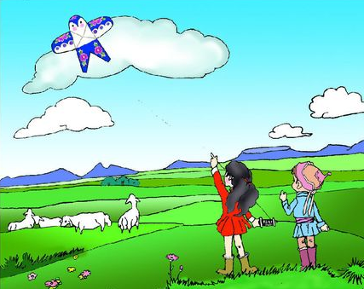
说一说 填一填
看着风筝越飞越高，我们有的 ,有的 。草地上 。
蹦
跳
变成了欢乐的海洋

Slide 38

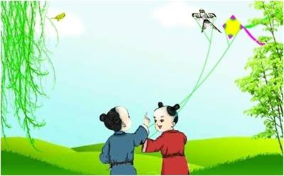
村 居
高鼎
草长莺飞二月天，
拂堤杨柳醉春烟。
儿童散学归来早，
忙趁东风放纸鸢。
看到这些小伙伴们放风筝的高兴劲 儿，你的脑海中是否想起了一首诗？

Slide 39
你觉得此时飞起来的仅仅只是风筝吗?随着风筝一起飞起来的还有什么?
风筝飞起来了，我们的 也飞起来了。
快乐
梦想
心
希望

Slide 40
找风筝
风筝倏地不见了，此时此刻，小伙伴们的心情怎么样呢？轻声读读4-8自然段，找出描写心情的句子读一读。

Slide 41
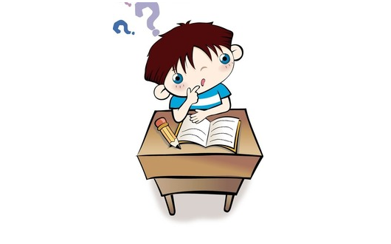
风筝在空中抖动了一下，便极快地飞走了。我们大惊失色，千呼万唤，那风筝越来越小，倏地便没了踪影。
神态
非常害怕，脸色都变了。
大惊失色
怎么办？
千呼万唤
呼唤了很多次。

Slide 42


词语积累（形容非常害怕的成语）
大惊失色 心惊胆战 魂飞魄散
惊弓之鸟 不寒而栗 心有余悸

Slide 43
词语辨析
侧重于因害怕而引起的脸色改变；是受了惊吓后在外貌上所显示出来的特征。
大惊失色
形容惊慌害怕到了极点。
是从发抖的形体动作上表现内心害怕到极点。
心惊胆战

Slide 44
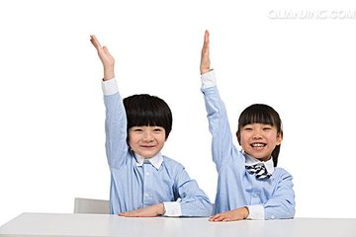
联系上文想一想，这只不过是一只风筝不见了，我们为什么会“大惊失色、千呼万唤”呢？
这只风筝是我们精心做的。
风筝上有我们的名字。它寄托着我们的幸福和希望。

Slide 45
我们都哭了，在田野里四处寻找，找了半个下午，还是没有踪影。我们垂头丧气地坐在田埂上……
说明孩子们很伤心，很难过。
耷拉着脑袋，神情沮丧。
要读出孩子们的着急、伤心、沮丧。

Slide 46
词语积累
（表示心情不好的词语）
垂头丧气 闷闷不乐 愁眉不展
痛不欲生 心烦意乱 悲痛欲绝

Slide 47
孩子们为什么这样苦苦地寻找丢失的风筝呢？
因为风筝寄托着孩子们的快乐、憧憬和希望，也寄托着孩子们的幸福。

Slide 48
这只让我们牵肠挂肚，寄托了我们这么丰富的情感的风筝到底有没有找到呢？
我们向那房子跑去，继续寻找我们的“幸福鸟”……

Slide 49

小组互动来讨论
他们仅仅在找一只风筝吗?还在寻找什么呢?
不是。他们是在寻找“幸福鸟” 带给他们的快乐、幸福和憧憬。

Slide 50

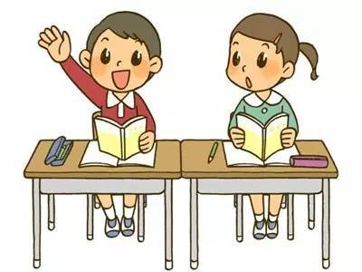
因为作者想通过做风筝、放风筝的快乐，找风筝的着急、伤心来体现“我们”对幸福和希望的憧憬，而放风筝只是其中的一件事。
为什么不用《放风筝》做题目？

Slide 51

小练笔
（课后选做题）
你放过风筝吗？用一段话把放风筝的过程写下来。
星期天，我和几个小伙伴一起去公园放风筝。瞧，我们带来了老鹰风筝、蝴蝶风筝，还有燕子风筝。一开始，我的风筝飞得很低，突然一阵大风吹来，我加速奔跑、快速放线，风筝像加足了马力的飞机一样，扶摇直上，飞上了蓝天。小伙伴的风筝也不示弱，也越飞越高。小鸟为我们加油，风筝你追我赶，在天空中自由飞翔……

Slide 52

结构梳理
做风筝
快活 幸福
风 筝
放风筝
兴奋 自豪
找风筝
着急 难过

Slide 53

主题概括
本文写了 “我”童年的时候 和小伙伴们
、 、 的情景。文章用朴实的语言勾勒出“我们”放风筝时 、
，与找风筝时的 。同时还体现了 。
做风筝
放风筝
找风筝
自由自在
无拘无束的快乐
伤心
孩子们对幸福和希望的憧憬

Slide 54


拓展延伸
儿童放学归来早，忙趁东风放纸鸢。——清·高鼎《村居》
依稀似曲才堪听，又被风吹别调中。——唐·高骈《风筝》
竹马踉跄冲淖去，纸鸢跋扈挟风鸣。——宋·陆游

Slide 55
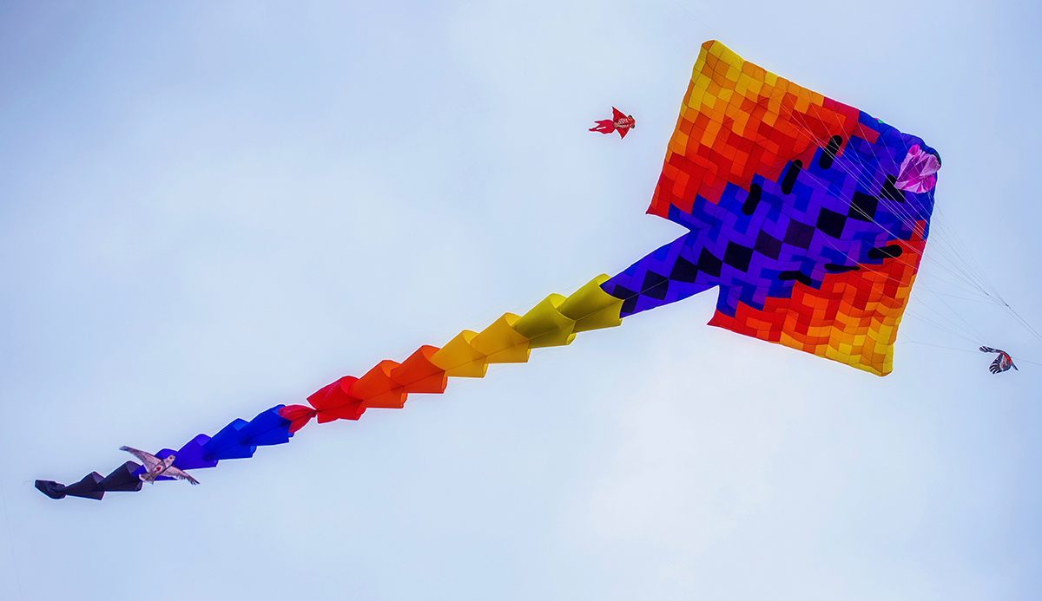
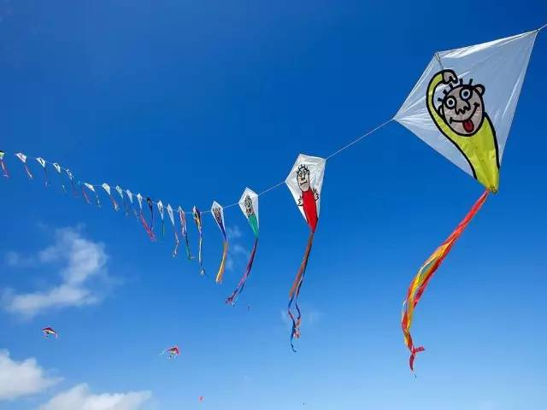
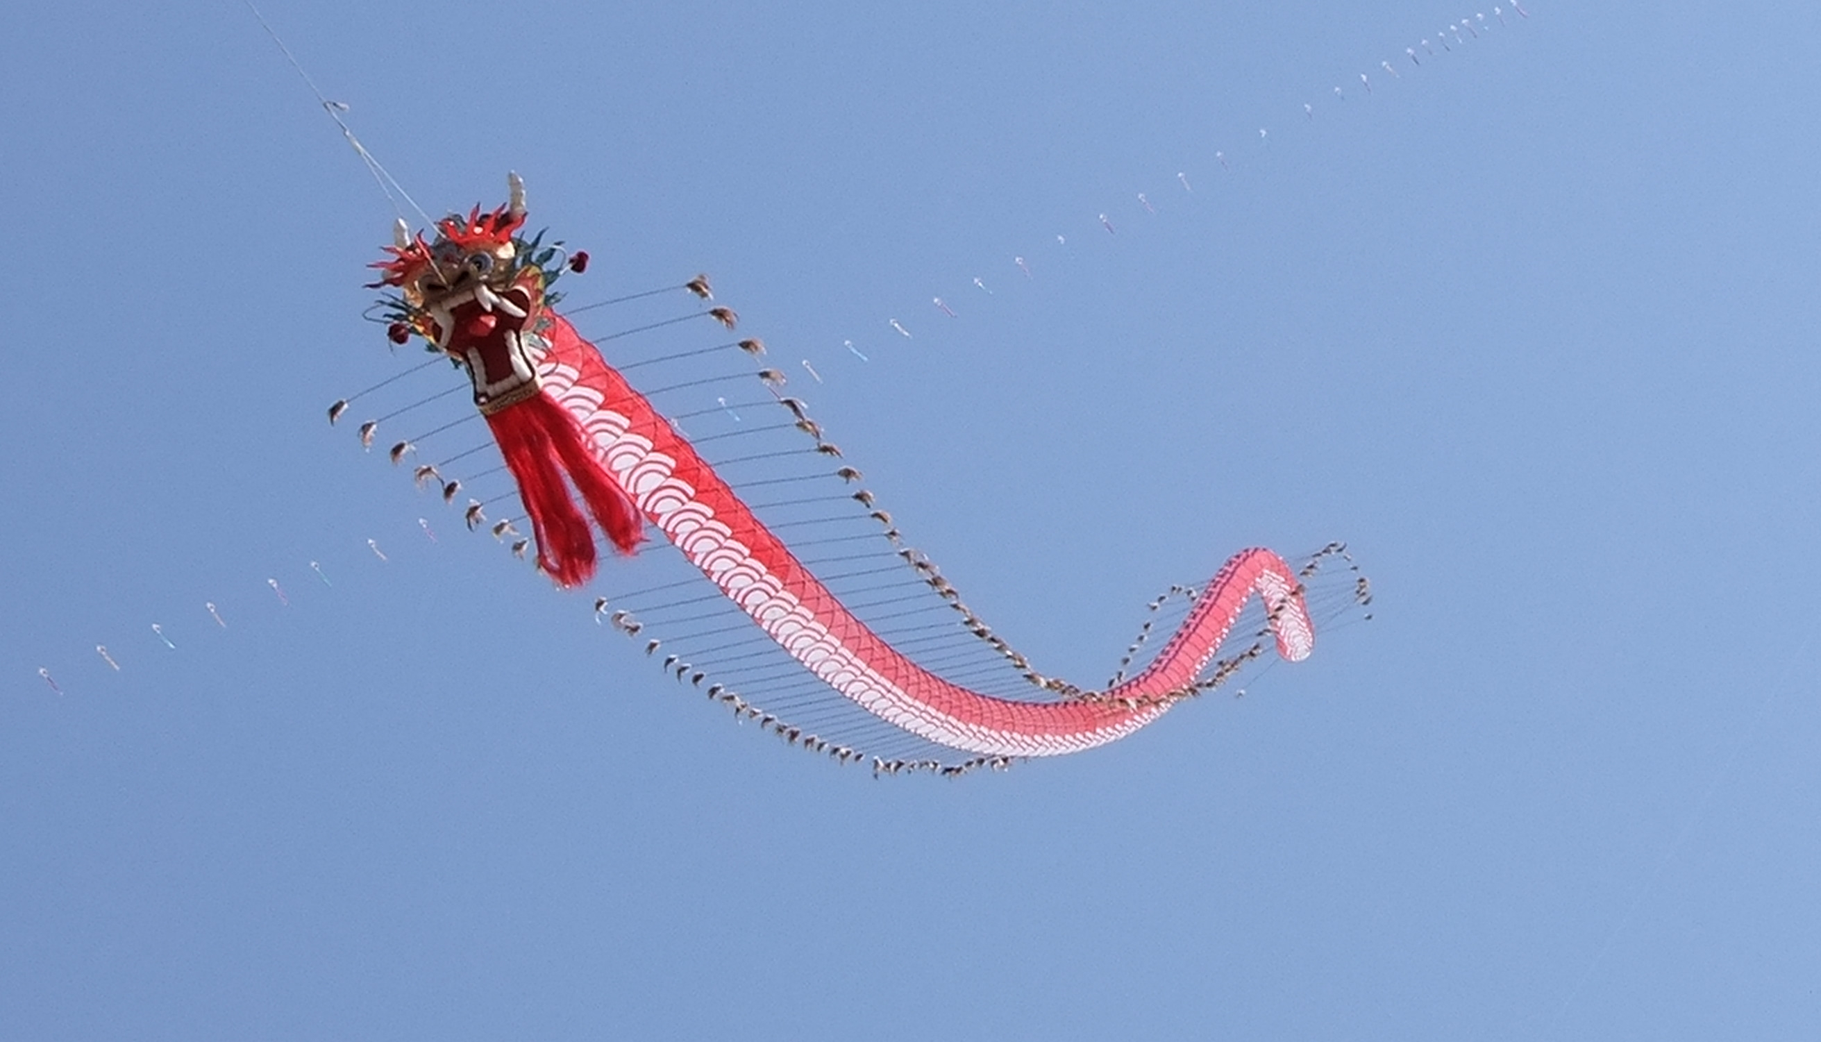
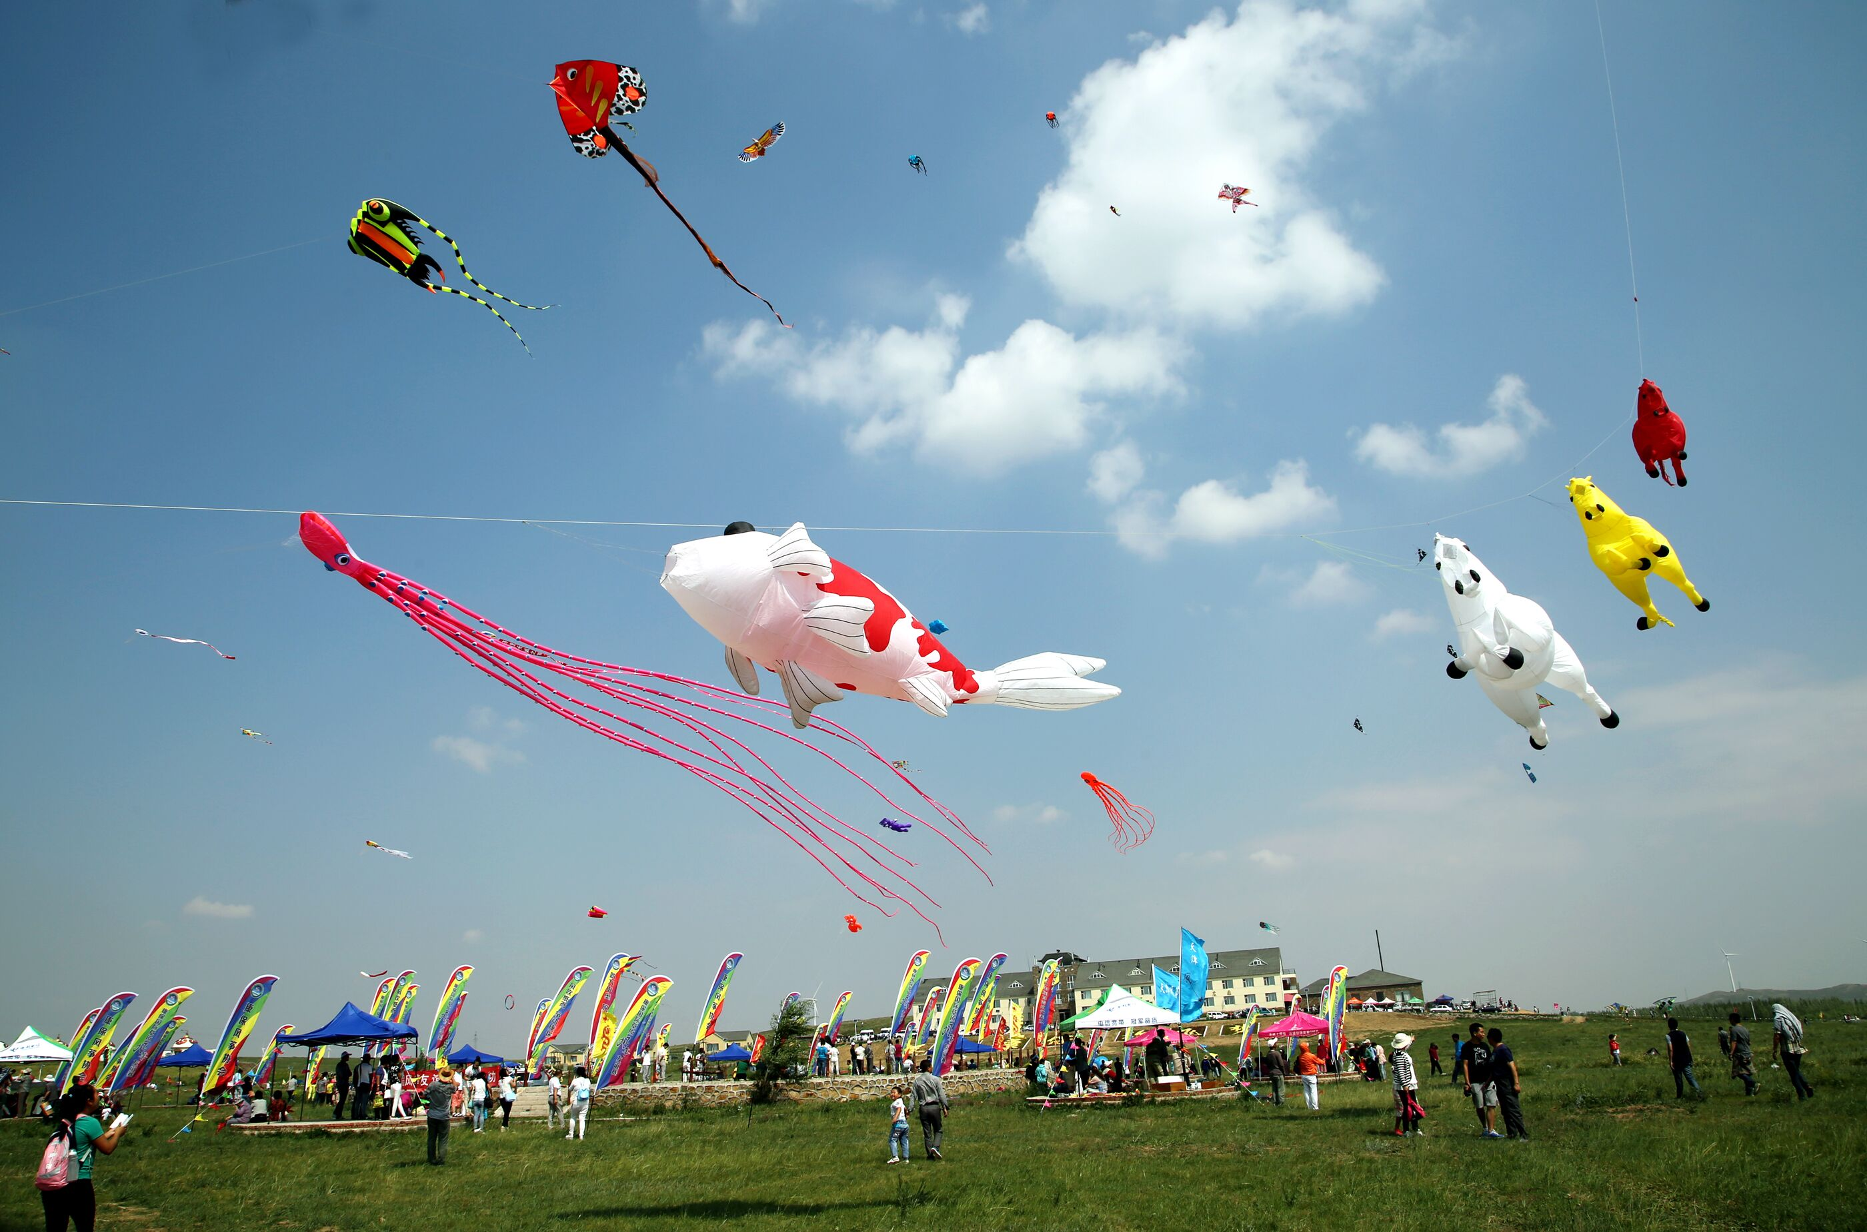
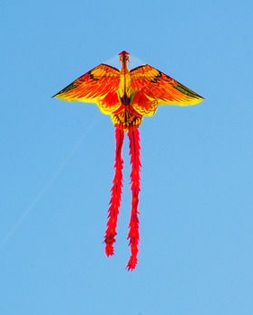
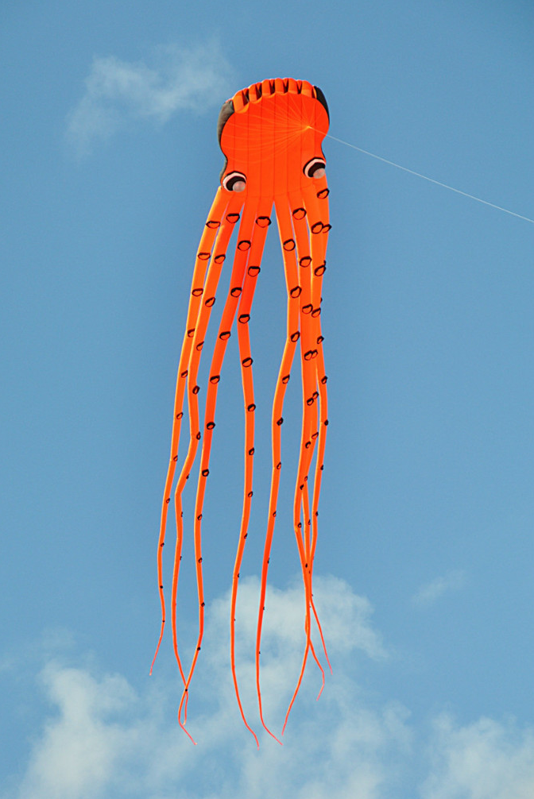
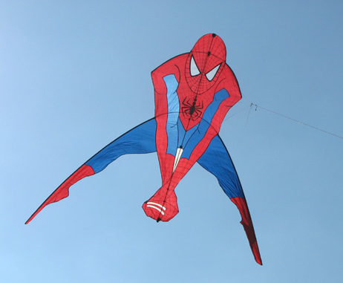
各种风筝欣赏

Slide 56
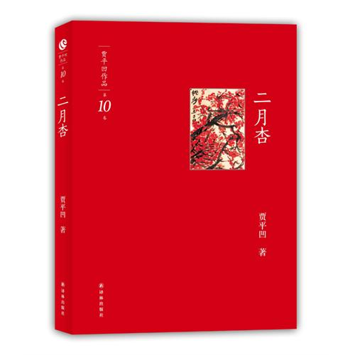
推荐阅读
《二月杏》

Slide 57
课堂演练
一、选词填空。
陆续 继续 连续
1.开学了，同学们（ ）地来到学校。
2.她成绩很好，（ ）几次都考了满分。
3.只要（ ）努力，就一定会成功！
陆续
连续
继续

Slide 58
二、仿写词语。
千呼万唤
五颜六色
千方百计
七上八下
越来越小
越飞越高
越下越大
越来越胖

Slide 59
三、小练笔。
我们向那房子跑去，继续寻找我们的“幸福鸟”……
他们找到“幸福鸟”了吗？发挥想象力，继续写下去。
示例：我们在房前房后找了很久，也没有找到我们的“幸福鸟”。我们失望了。我们都哭了，哭得很伤心……

Slide 60
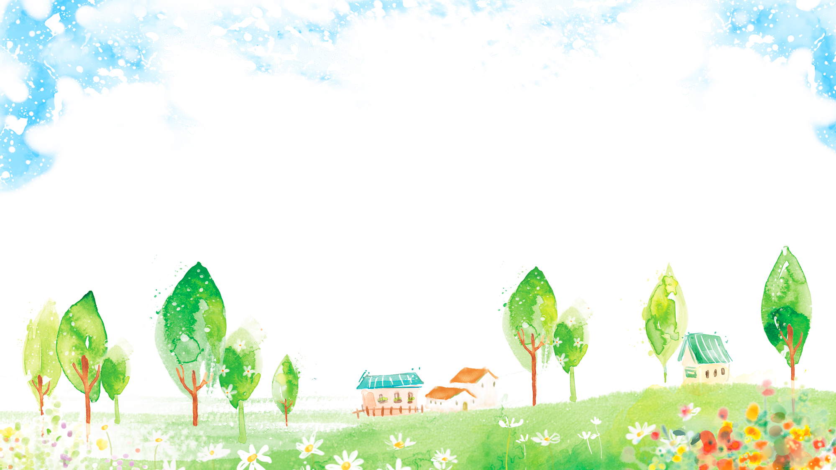


QICAIKETANG
七彩课堂 伴你成长

